Slide 1
TIẾT 33
BÀI GIẢNG GIẢI TÍCH LỚP 12

Slide 2
MỤC TIÊU BÀI HỌC:
Giúp học sinh nắm vững các khái niệm, tính chất của hàm số mũ và hàm số lôgarit.
Làm được các bài tập từ nhận biết đến thông hiểu và vận dụng.

Slide 3
KHỞI ĐỘNG
Câu 1
Câu 4
Câu 5
Câu 2
Câu 3

Slide 4
THỜI GIAN
10
09
08
07
06
05
04
03
02
01
HẾT GIỜ

Slide 5
THỜI GIAN
10
09
08
07
06
05
04
03
02
01
HẾT GIỜ

Slide 6
THỜI GIAN
10
09
08
07
06
05
04
03
02
01
HẾT GIỜ

Slide 7
THỜI GIAN
10
09
08
07
06
05
04
03
02
01
HẾT GIỜ

Slide 8
THỜI GIAN
10
09
08
07
06
05
04
03
02
01
HẾT GIỜ

Slide 9
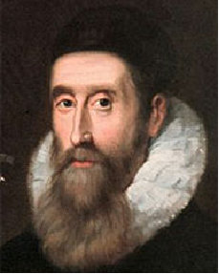
Ô CỬA BÍ MẬT
1
2
Bài 4
Bài 3
4
3
Bài 2
Bài 1
John Napier (1550- 1617).
Bài 1
Bài 2
29
16
9
11
4
8
7
14
10
0
23
24
25
30
01
27
28
02
03
04
04
18
13
15
12
5
3
21
22
26
6
1
2
20
17
19
Bài 3
Bài 4

Slide 10
TĂNG TỐC VỀ ĐÍCH
Câu 1
Câu 2
Câu 3
Câu 4
Câu 5

Slide 11
Câu 1: Sắp xếp các số theo thứ tự tăng dần là:
THỜI GIAN
20
19
18
17
16
15
14
13
12
11
10
09
08
07
06
05
04
03
02
01
HẾT GIỜ
Đáp án: a)

Slide 12
THỜI GIAN
20
19
18
17
16
15
14
13
12
11
10
09
08
07
06
05
04
03
02
01
HẾT GIỜ
Câu 2: Sắp xếp các số theo
thứ tự tăng dân là:
Đáp án: d)

Slide 13
THỜI GIAN
20
19
18
17
16
15
14
13
12
11
10
09
08
07
06
05
04
03
02
01
HẾT GIỜ
Đáp án: d)

Slide 14
Câu 4: Hàm số nào có đồ thị như hình vẽ dưới đây:
THỜI GIAN
20
19
18
17
16
15
14
13
12
11
10
09
08
07
06
05
04
03
02
01
HẾT GIỜ
Đáp án: c)

Slide 15
THỜI GIAN
20
19
18
17
16
15
14
13
12
11
10
09
08
07
06
05
04
03
02
01
HẾT GIỜ
Đáp án: a)

Slide 17
BÀI TẬP CỦNG CỐ

Slide 19
XIN CHÂN TRỌNG CẢM ƠN QUÍ THẦY CÔ GIÁO!
KÍNH CHÚC QUÍ THẦY CÔ SỨC KHỎE, GIA ĐÌNH HẠNH PHÚC!

Slide 20
Bài 1: Hãy tính đạo hàm của hàm số sau:
Lời giải
Trở về

Slide 21
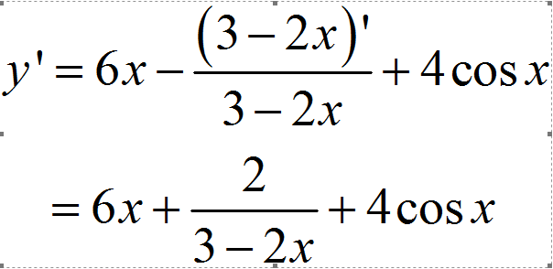
Bài 2: Hãy tính đạo hàm của hàm số sau:
Lời giải
Trở về

Slide 22
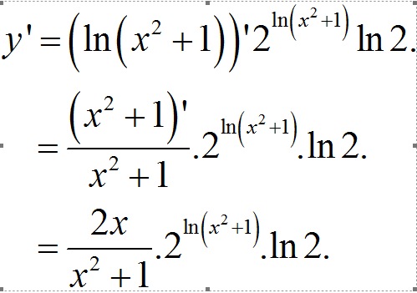
Bài 3: Hãy tính đạo hàm của hàm số sau:
Lời giải:
Trở về

Slide 23
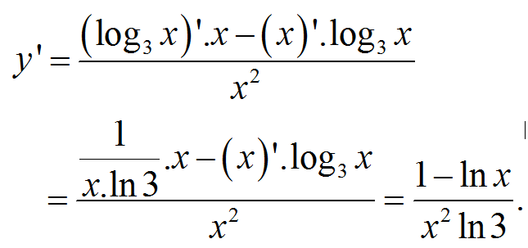
Bài 4: Hãy tính đạo hàm của hàm số sau:
Lời giải:
Trở về

